Slide 1

Master Informatique
- Projet tuteuré -
La représentation des connaissances avec
Les graphes conceptuels
ET
Les réseaux sémantiques
Date de soutenance : 19/01/2018
Présenté par :
ATEK Amel
NAIT MESSAOUD Aghilas
Tuteur – Université : Anna PAPPA
Année : 2017/2018
Date : 19/01/2018
Université Paris8

Slide 2
Plan
Introduction
Représentation des connaissances
Les réseaux sémantiques
Les graphes conceptuels
Présentation du projet
Technique
Le Corpus
Le TF-IDF
Conclusion
Présenté par :
NAIT MESSAOUD Aghilas
ATEK Amel
Année : 2017/2018
Date : 19/01/2018

Slide 3
Introduction:
Dans le cadre du Master 1 Informatique, nous avons été amenés à réaliser
un projet tuteuré sur un sujet de Compréhension automatique du langage
naturel et représentation des connaissances (IA).
Le projet se portera sur la représentation des connaissances, ainsi la réalisation
d’un graphe conceptuel et les réseaux sémantiques.
Année : 2017/2018
Date : 19/01/2018
Présenté par :
NAIT MESSAOUD Aghilas
ATEK Amel

Slide 4
Représentation des connaissances
Presque tous les types d'utilisations de la terminologie dans des projets applicatifs font appel à des ressources qui doivent rendre compte du double fonctionnement du terme
La représentation des connaissances définit un ensemble d’expressions et faire correspondre à chaque
connaissance une ou plusieurs expressions.
Année : 2017/2018
Date : 19/01/2018
Présenté par :
NAIT MESSAOUD Aghilas
ATEK Amel

Slide 5
Les réseaux sémantiques
Un réseau sémantique est une structure de graphe qui encode les connaissances
taxonomiques d’objets ainsi que leurs propriétés.
Ils ont deux types de nœuds:
Les nœuds étiquettes par des constantes de relations
Les nœuds étiquettes par des constantes d’objets
Ils ont trois types d’arcs connectant les nœuds:
Les arcs sous-ensemble (aussi appelés liens isa)
Les arcs d’appartenance aux ensembles (aussi appelés liens d’instances)
Les arc fonction
Année : 2017/2018
Date : 19/01/2018
Présenté par :
NAIT MESSAOUD Aghilas
ATEK Amel

Slide 6
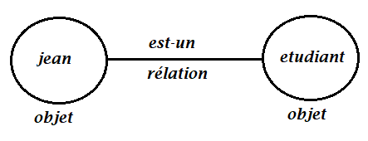
Les réseaux sémantiques
Exemple :
Année : 2017/2018
Date : 19/01/2018
Présenté par :
NAIT MESSAOUD Aghilas
ATEK Amel

Slide 7
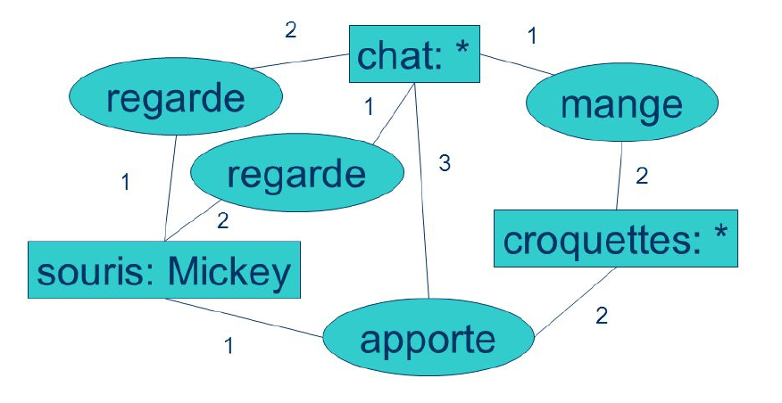
Les graphes conceptuels
Les graphes sont un ensemble de nœuds liés entre eux qui constituent les graphes.
Chaque graphe va permettre de représenter une unité d’information cohérente et complète.
les relations existaient entre ces objets dans le cadre d’un graphe.
Année : 2017/2018
Date : 19/01/2018
Présenté par :
NAIT MESSAOUD Aghilas
ATEK Amel

Slide 8


Présentation du projet
Notre projet consiste à créer un graphe conceptuel pour des textes de loi pour cela
il faudrait récupérer à partir d’un texte de loi les mots clés (terme) et les mots les plus
répéter dans les textes. Une technique appelée Web Scraping est utilisée pour extraire
de grandes quantités de données de sites Web, où les données sont
extraites et enregistrées dans un fichier local d'ordinateur ou dans une base de données.
Outils :
Année : 2017/2018
Date : 19/01/2018
Présenté par :
NAIT MESSAOUD Aghilas
ATEK Amel

Slide 9
Présentation du projet
Corpus :
Un corpus est une collection de textes ou de discours regroupé selon un certain
nombre de critères prédéterminés. Le but de corpus est de Tester des hypothèses
sur la langue naturelle, Extraction statistique et des informations linguistiques.
Le corpus doit atteindre une taille critique pour permettre des traitements statistiques fiables.
Le corpus, est séparé par deux sous corpus :
• le corpus d’apprentissage, qui sert à retirer un modèle ou un classement
à partir d’un nombre suffisant d’informations.
• Le corpus de test, qui sert à vérifier la qualité de l’apprentissage à partir du
corpus d’apprentissage.
Année : 2017/2018
Date : 19/01/2018
Présenté par :
NAIT MESSAOUD Aghilas
ATEK Amel

Slide 10
Présentation du projet
Tf-idf :
Algorithme qui est utilisé dans la recherche d’informations et l’exploration de texte.
Il est souvent utilisé par les moteurs de recherche.
TF : mesure la fréquence d’apparition d’un terme dans un document
IDF : mesure l’importance d’un terme lors du calcul de TF.
Année : 2017/2018
Date : 19/01/2018
Présenté par :
NAIT MESSAOUD Aghilas
ATEK Amel

Slide 11


Présentation du projet
Formules mathématiques
Année : 2017/2018
Date : 19/01/2018
Présenté par :
NAIT MESSAOUD Aghilas
ATEK Amel

Slide 12
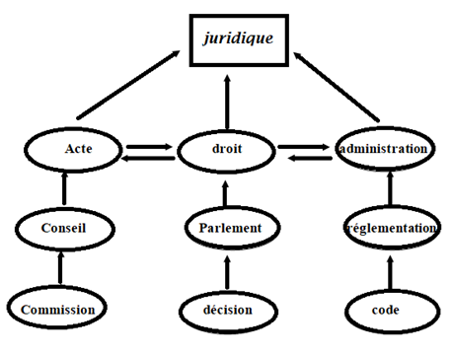
Présentation du projet
Exemple d’application sur un texte juridique
Année : 2017/2018
Date : 19/01/2018
Présenté par :
NAIT MESSAOUD Aghilas
ATEK Amel

Slide 13
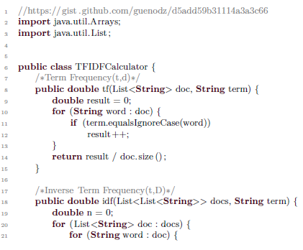
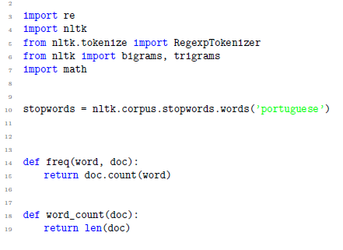
Présentation du projet
Exemple de programme TF-IDF
Deux exemples ont été réalisés en JAVA et EN PYTHON :
JAVA
PYTHON
Le résultat est : TF-IDF (ipsum) = 0.2027325540540822
Année : 2017/2018
Date : 19/01/2018
Présenté par :
NAIT MESSAOUD Aghilas
ATEK Amel

Slide 14
Conclusion
Année : 2017/2018
Date : 19/01/2018
Présenté par :
NAIT MESSAOUD Aghilas
ATEK Amel

Slide 15
FIN
Merci !

